Slide 1
实验报告示例
1.可以提交word或者pdf文档；
2.内容自主性强，可以展现个性；
3.实验报告文件命名规则：上课时间-实验序号-学号姓名（如：周13-实验1-20181178888张三.pdf），发到我的邮箱66020377@qq.com；
4.注意查看批改后文档里的批注。

Slide 2
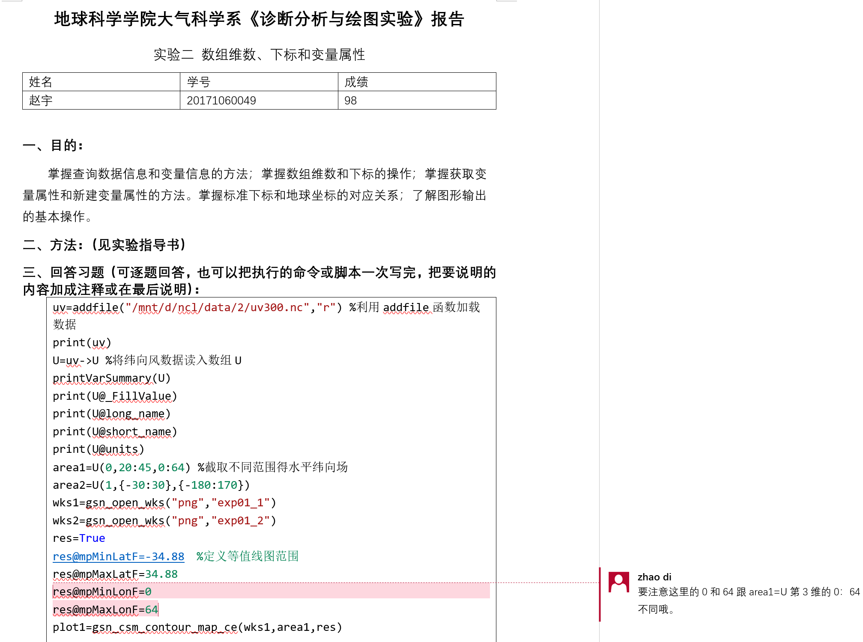
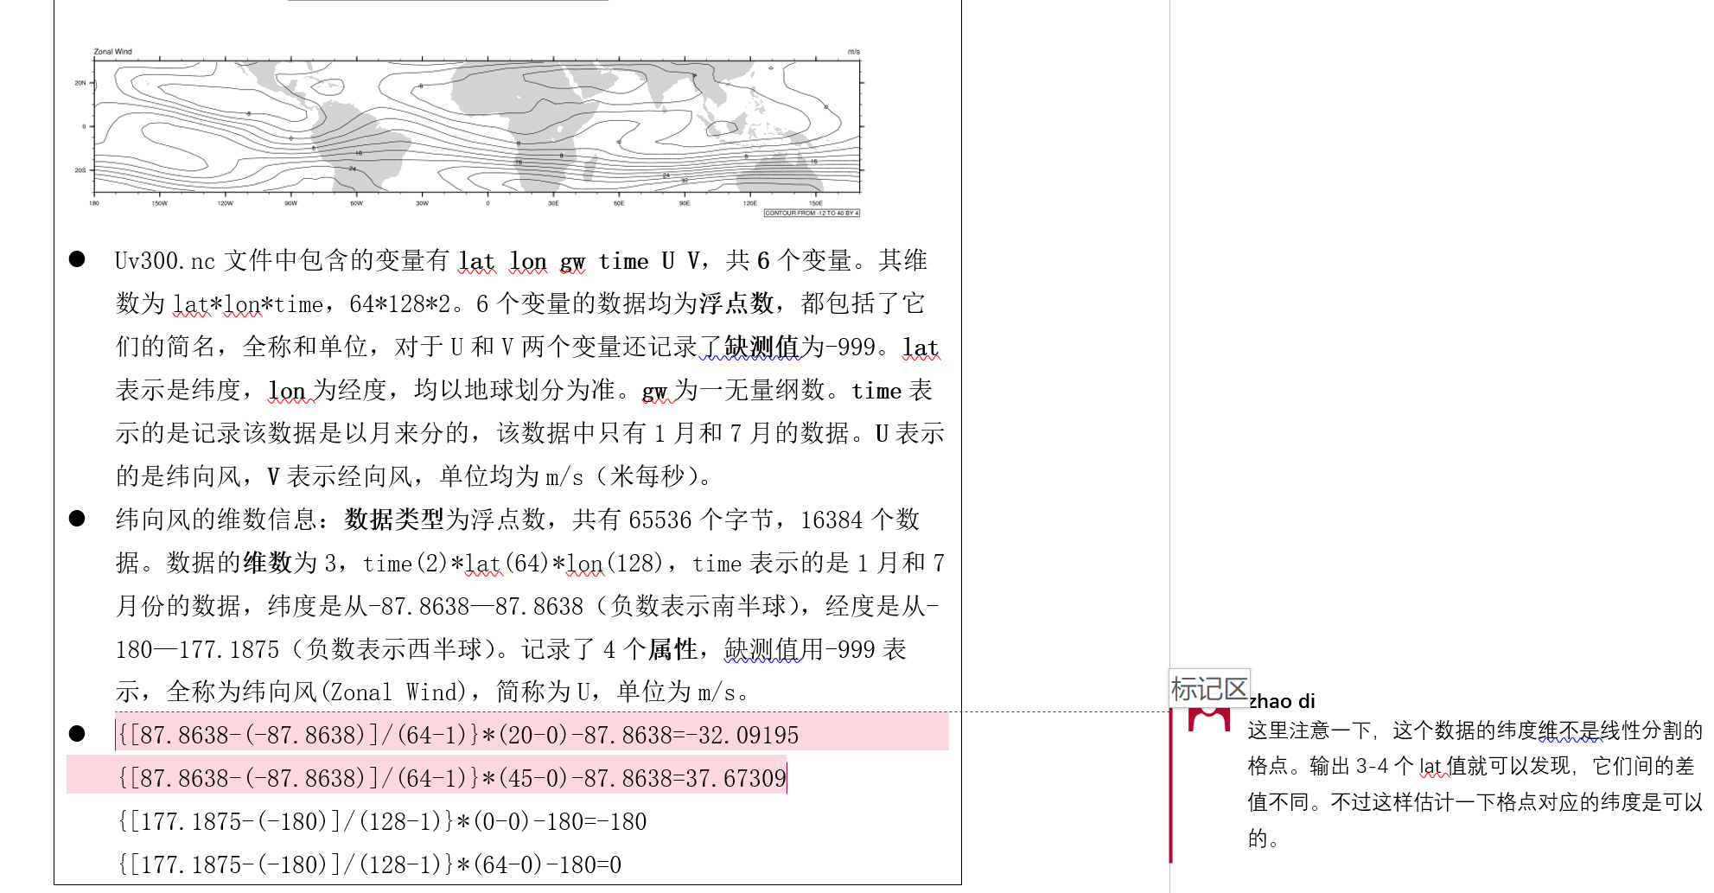

Slide 3
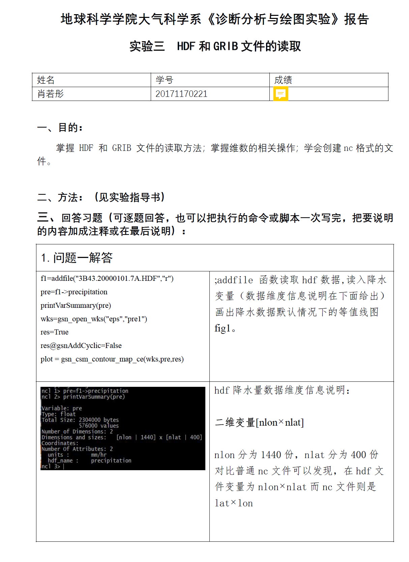
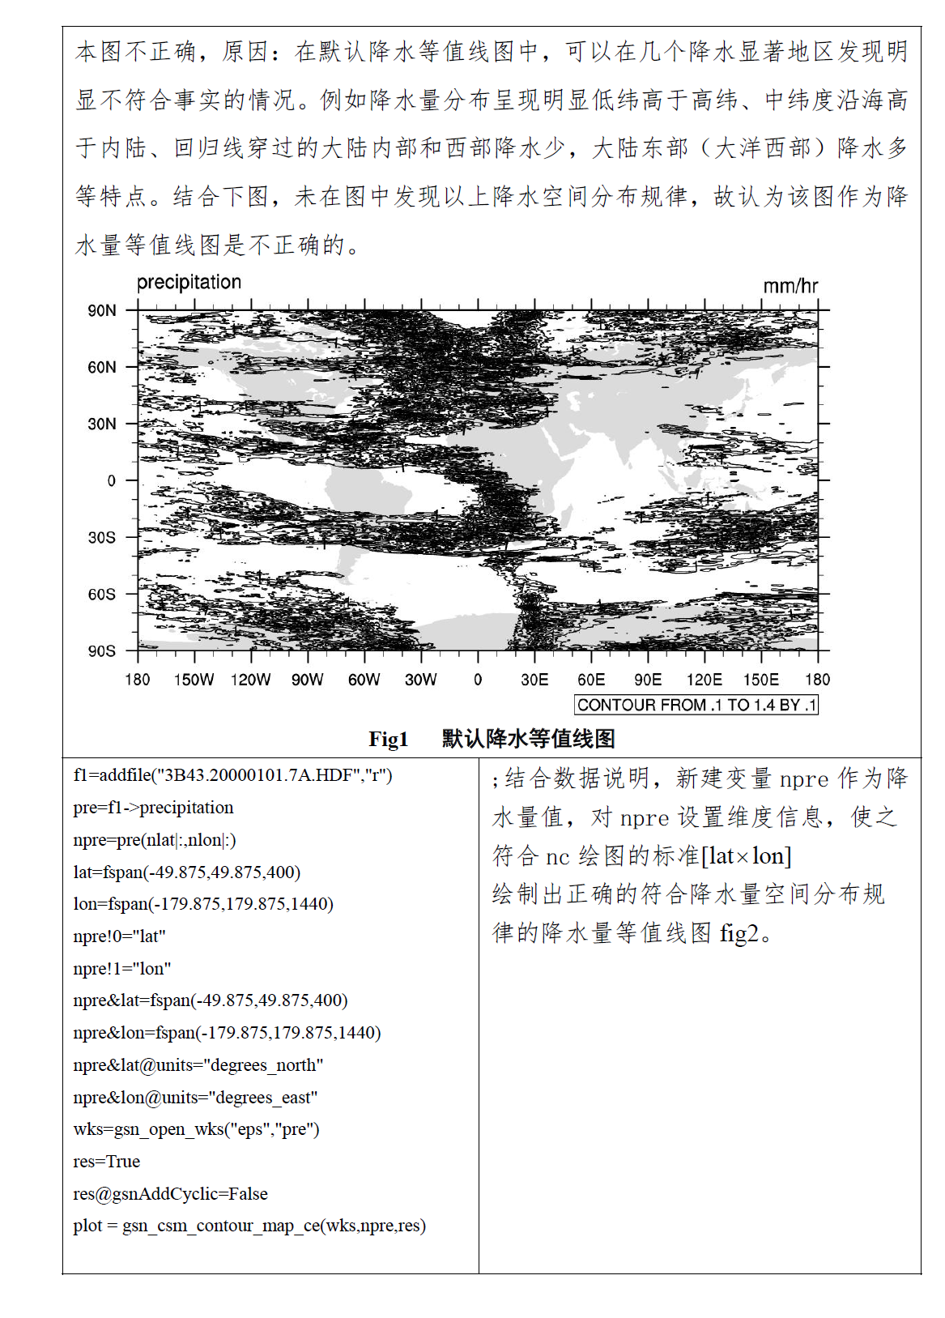

Slide 4
